Slide 1
Kategorizace a charakteristika vybraných DS jakožto součást sportovní výživy
Kategorie A dle AIS
Úroveň evidence | Sub-kategorie | Zástupci
Použití ve specifických sportovních situacích včetně vědecky zdokumentovaných suplementačních protokolů | Sportovní potraviny Specializované produkty poskytující nutrienty v situacích jejich zvýšené potřeby a omezené možnosti jejich konzumace běžnými potravinami. | Sportovní nápoje Sportovní gely Tekutá strava (rozpustné směsi) Syrovátkový protein Sportovní tyčinky Náhrady elektrolytů
 | Podporující výkonnost Doplňky přímo přispívající optimálnímu výkonu v případě individualizovaných suplementačních protokolů. Třeba sledovat vědecké poznatky. | Kofein Beta-alanin Bikarbonát Šťáva z červené řepy (nitráty) Kreatin
 | „Lékařské“ doplňky Korekce klinických problémů a diagnostikovaných nutričních deficiencí. | Železo Vápník Multivitaminy a multiminerální látky Vitamin D Probiotika
Zdroj: AIS – http://www.ausport.gov.au/ais/nutrition/supplements/classification

Slide 2
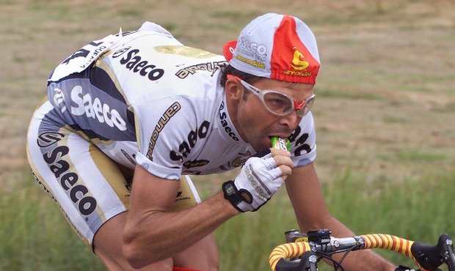
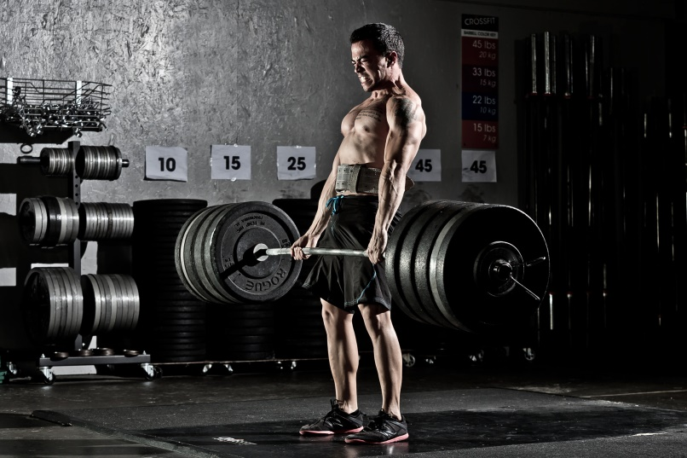
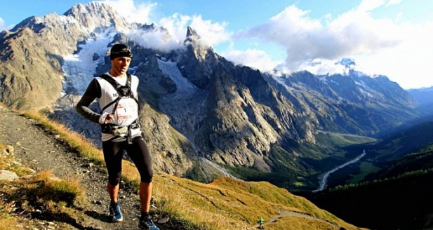
Kategorizace a charakteristika vybraných DS jakožto součást sportovní výživy
Sportovní potraviny
Suplementy obsahující makro a mikronutrienty
Specializované produkty poskytující nutrienty v situacích jejich zvýšené potřeby a omezené možnosti jejich konzumace běžnými potravinami.
Přísun E substrátů.
Podpora regenerace a hydratace.
Podpora svalového růstu.

Slide 3
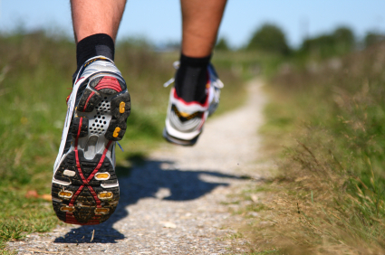
Kategorizace a charakteristika vybraných DS jakožto součást sportovní výživy
Nutriční podpora sportovce před, během a po výkonu.
Sportovní potraviny

Slide 4
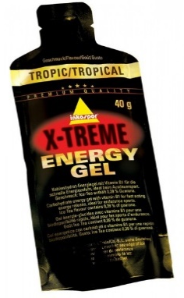
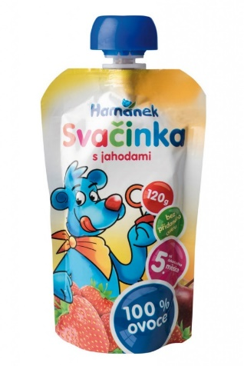
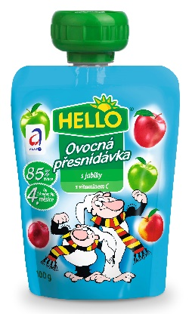
Kategorizace a charakteristika vybraných DS jakožto součást sportovní výživy
Sportovní potraviny
Sacharidové doplňky
Sportovní gely
20-30 g S
50-90 g balení
20-75,- Kč
Kombinace S
Často v kombinaci s kofeinem a dalšími látkami (beta-alanin, taurin atp.)
Ovocné kapsičky
10-19 g S/100 g
100-120 g balení
20,- Kč
Vysoký obsah vody, vitaminů a minerálních látek.
Přírodní varianta, která taktéž obsahuje kombinaci S.
Doslazená varianta je vhodnější pro dlouhodobou vytrvalost.

Slide 5
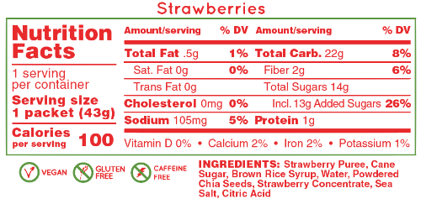
Kategorizace a charakteristika vybraných DS jakožto součást sportovní výživy
Sportovní potraviny
Sacharidové doplňky
Sportovní gely
10-22 g S
Do 50 g balení
cca 60,- Kč
Přírodní zdroje S a dalších makroživin
Vhodná přírodní alternativa
Zdroj: https://humagel.com/collections/frontpage/products/build-your-own-order

Slide 6
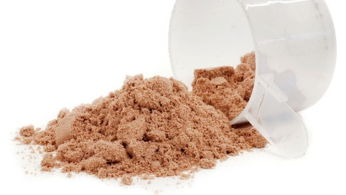
Kategorizace a charakteristika vybraných DS jakožto součást sportovní výživy
Sportovní potraviny
Bílkovinové doplňky a EAK
Proteinové přípravky
Stimulace proteosyntézy (tvorba bílkovin):
2-3 g leucinu
8-10 g EAK
20-25 g živočišné B (až 40 g rostlinné B)
Syrovátková bílkovina
Vedlejší produkt zpracování sýrů.
Syrovátkový koncentrát (80 g B/100 g)
Syrovátkový izolát – zbavený většiny laktózy a tuků (90 g B/100 g)
Syrovátkový hydrolyzát – čistá syrovátková bílkovina, enzymaticky předštěpená – nejlepší vstřebatelnost.
Nejideálnější pro fázi časné regenerace (plně vstřebatelná do 2 hodin od požití).
Kaseinová bílkovina
Micelární kasein
Hydrolyzovaný kasein
Pomalejší vstřebatelnost (vhodný jako podpora regenerace v delším časovém odstupu od výkonu).
Podpora regenerace přes noc.

Slide 7
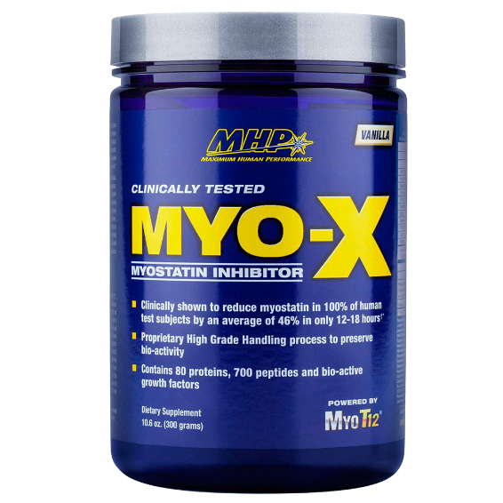
Kategorizace a charakteristika vybraných DS jakožto součást sportovní výživy
Sportovní potraviny
Bílkovinové doplňky a EAK
Proteinové přípravky
Vaječná bílkovina
Albumin – referenční bílkovina
Vysoká využitelnost, ale pomalejší vstřebatelnost.
Hovězí bílkovina
Není vhodná ve fázi časné regenerace.
Vysoká využitelnost, ale velice náročná na vstřebatelnost.
Ideální formou klasického jídla 1 hod a více po výkonu.
Vysoký obsah AMK typických pro pojivovou tkáň.
Kuřecí bílovina
Vysoká využitelnost, ale opět náročnější na vstřebatelnost.
Forma suplementu je novinkou na trhu.
Příchuť?
Syrovátka X Kuřecí protein
0,3 kč/g X 6 kč/g

Slide 8
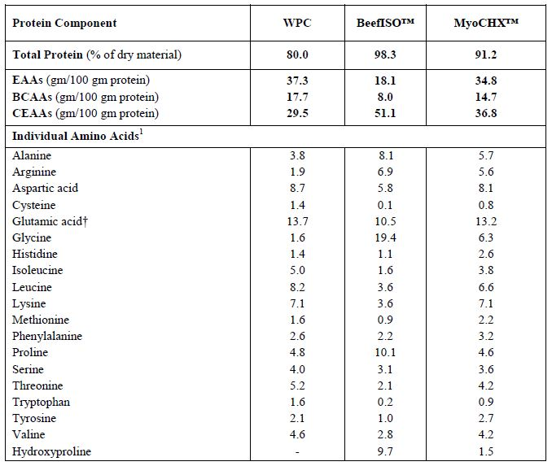
Kategorizace a charakteristika vybraných DS jakožto součást sportovní výživy
Sportovní potraviny
Bílkovinové doplňky a EAK
Aminokyseliny typické pro pojivovou tkáň
– chrupavky, šlachy a vazy
Zdroj: Detzel (2016) -Comparison of the Amino Acid and Peptide Composition and Postprandial Response of Beef, Chicken, and Whey Protein Nutritional Preparations

Slide 9
Kategorizace a charakteristika vybraných DS jakožto součást sportovní výživy
Sportovní potraviny
Bílkovinové doplňky a EAK
Proteinové přípravky
Rostlinné bílkoviny
Nejlepší variantou je sójový a konopný protein u nichž je doporučována dávka až 40 g
Nicméně ani v dávce 40 g se neprokázala taková využitelnost a vstřebatelnost jako u syrovátky.
Výzkumy poukazují na vhodnost kombinovat bílkoviny v podpoře proteosyntézy:
Butteiger, D., Cope, M., Liu, P., Mukherjea, R., Volpi, E., Rasmussen, B., & Krul, E. (2013). A soy, whey and caseinate blend extends postprandial 56 skeletal muscle protein synthesis in rats1,2. Clinical nutrition (Edinburgh, Scotland).
Reidy, P. T., Walker, D. K., Dickinson, J. M., Gundermann, D. M., Drummond, M. J., Timmerman, K. L., ... Rasmussen, B. B. (2013). Protein blend ingestion following resistance exercise promotes human muscle protein synthesis. The Journal of Nutrition.
Reidy, P. T., Walker, D. K., Dickinson, J. M., Gundermann, D. M., Drummond, M. J., Timmerman, K. L., ... Rasmussen, B. B. (2014). Soy-dairy protein blend and whey protein ingestion after resistance exercise increases amino acid transport and transporter expression in human skeletal muscle. Journal of Applied Physiology.

Slide 10
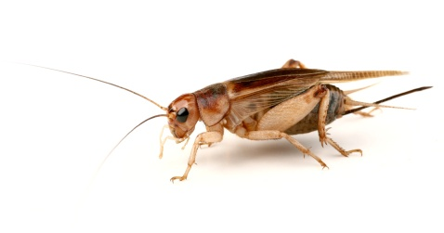
Kategorizace a charakteristika vybraných DS jakožto součást sportovní výživy
Sportovní potraviny
Bílkovinové doplňky a EAK
Cvrččí protein (mouka)
Obsah v sušině:
Bílkoviny – 58,3 %
Mírná odchylka cysteinu a methioninu od referenční B
Tuky 10,3 %
Vysoký obsah kyseliny olejové, linolové a alfa-linolenové
Celkový podíl z tuků 77,51 %
Chitin 8,7 %
„nerozpustná vláknina“
Zdroj: Wang, D. , Bai, Y. , Li, J. and Zhang, C. (2004), NUTRITIONAL VALUE OF THE FIELD CRICKET (GRYLLUS TESTACEUS WALKER). Insect Science, 11: 275-283.

Slide 11
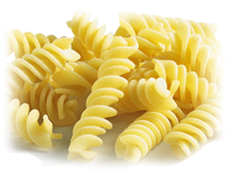
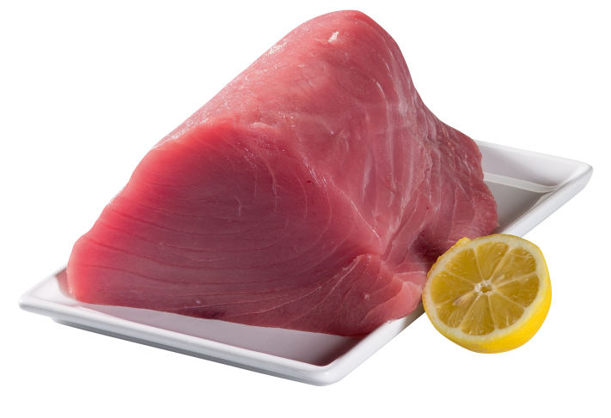
Kategorizace a charakteristika vybraných DS jakožto součást sportovní výživy
Sportovní potraviny
Kombinace B a S
Gainery
B:S – 10-30 g:90-70 g
Potréningový doplněk stravy vhodný v časné fázi regenerace.
Společné doplnění S a B podporuje proteosyntézu a obnovu glykogenu.
Zlepšuje se vstřebatelnost.
200 g
100 g
Zdroj: https://www.ausport.gov.au/ais/nutrition/fact_sheets/recovery_nutrition

Slide 12
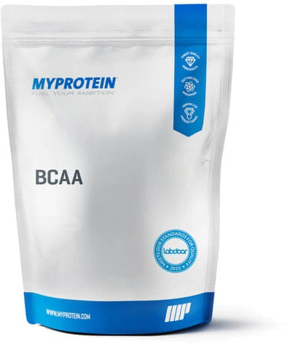
Kategorizace a charakteristika vybraných DS jakožto součást sportovní výživy
Sportovní potraviny
Bílkovinové doplňky a EAK
BCAA
Ideálně 5-6 g před, během anebo po výkonu
Jedna dávka v komerčních výrobcích odpovídá 3-5 g BCAA.
Doplněk v pravém slova smyslu.
Má své místo při dlouhotrvajících vytrvalostních výkonech – více než 2 hodiny – pomáhá oddalovat únavu, působí na úrovni CNS.
Protein šetřící potenciál.
Dle studie z roku 2017 je vhodná suplementace BCAA před silovým (excentrickým) výkonem v podpoře svalové regenerace, snížení bolestivosti a poškození svaloviny.
Velký význam leucinu v procesu proteosyntézy.
2:1:1 X 4:1:1
Zdroj: Ra (2017) -Effect of BCAA supplement timing on exercise-induced muscle soreness and damage: a pilot placebo-controlled double-blind study.

Slide 13
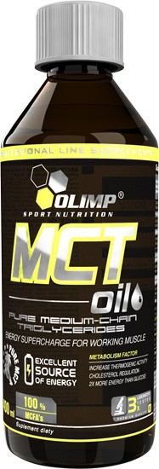
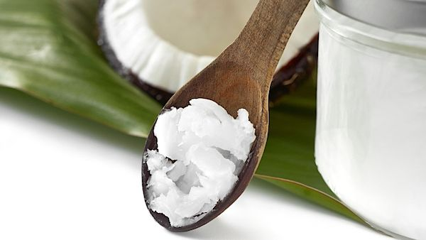
Kategorizace a charakteristika vybraných DS jakožto součást sportovní výživy
Sportovní potraviny
MCT doplňky
MCT (medium chain triglycerides)
10 g MCT před výkonem společně se S.
Tuky obsažené v kokosovém oleji jsou tvořeny MCT tuky až z 75 %. Pro splnění příjmu 10 g MCT je potřeba přijmout cca 14 g kokosového oleje opět v kombinaci se S.
Podpora vytrvalostního výkonu – glykogen šetřící potenciál.

Slide 14
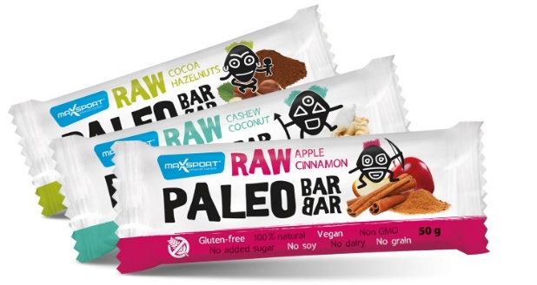
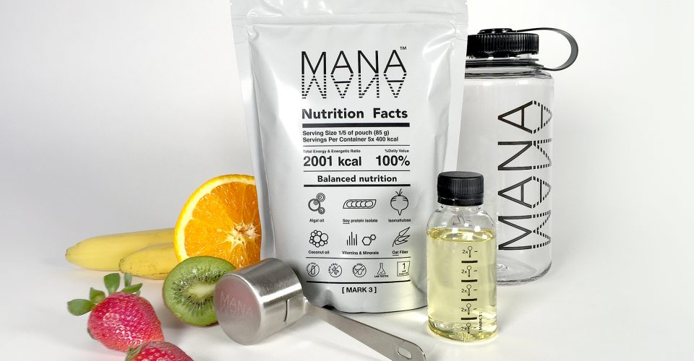
Kategorizace a charakteristika vybraných DS jakožto součást sportovní výživy
Sportovní potraviny
Kombinace makronutrientů
Sportovní tyčinky a tekutá strava
Mají své místo při dlouhotrvajících vytrvalostních výkonech – více než 2 hodiny a extrémních závodech (více než 10 hodin a několikadenní expedice).
Protein šetřící potenciál.
Kombinace makro i mikronutrientů a někdy i dalších látek.
Doplnění energie, důležitých nutrientů a podpora regenerace v podmínkách, kde není možné se normálně stravovat.

Slide 15
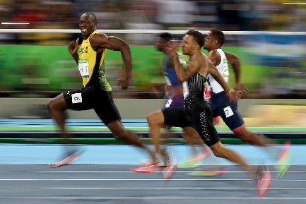
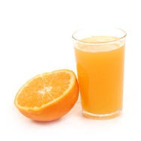
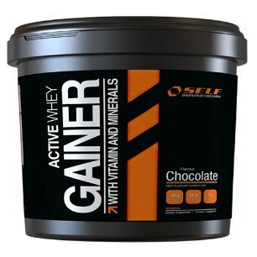
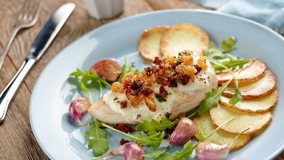
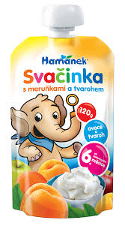
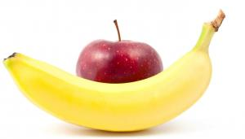
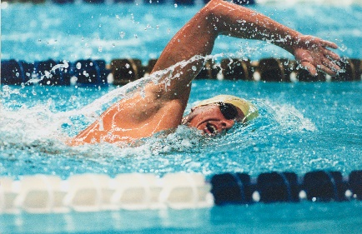
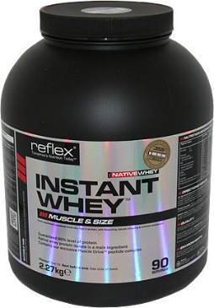
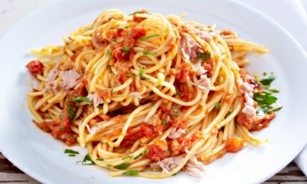
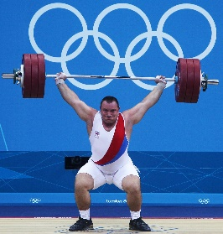
Suplementace dle typu zatížení Silové a rychlostní výkony
5-6 g BCAA
Snížení glykogenových zásob a pokles krevní glykémie
Rychlostní v.
Rychlostně-vytrvalostní v.
~0,8 g.kg⁻¹ S
0,3-0,4 g.kg⁻¹ B
~25 g čisté B
~1,2-1,5 g.kg⁻¹.hod⁻¹ S
1-2 g.kg⁻¹ S
0,3-0,4 g.kg⁻¹ B
~25 g čisté B
~1 g.kg⁻¹ S
Silový v.
4 hod
1 hod
Fáze časné regenerace
2 hod
Zdroj:
https://www.ausport.gov.au/ais/nutrition/fact_sheets/carbohydrate_how_much
https://www.ausport.gov.au/ais/nutrition/fact_sheets/protein_-_how_much

Slide 16
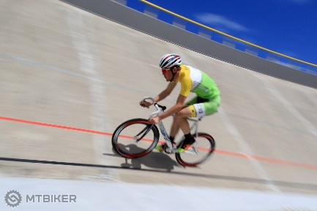
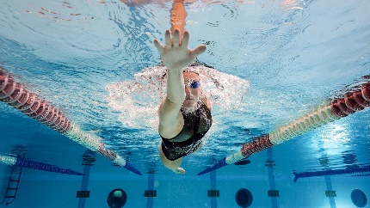
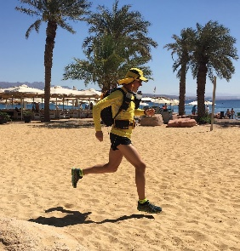
Suplementace dle typu zatížení Vytrvalostní výkony
5-6 g BCAA
Snížení glykogenových zásob a pokles krevní glykémie
Krátkodobá v.
~0,8 g.kg⁻¹ S
0,3-0,4 g.kg⁻¹ B
~25 g čisté B
Střednědobá v.
~1,2-1,5 g.kg⁻¹.hod⁻¹ S
1-2 g.kg⁻¹ S
0,3-0,4 g.kg⁻¹ B
~25 g čisté B
~1 g.kg⁻¹ S
Dlouhodobá v.
4 hod
1 hod
Fáze časné regenerace
2 hod
Zdroj:
https://www.ausport.gov.au/ais/nutrition/fact_sheets/carbohydrate_how_much
https://www.ausport.gov.au/ais/nutrition/fact_sheets/protein_-_how_much

Slide 17
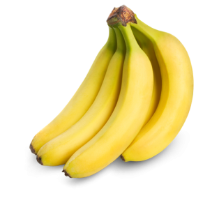
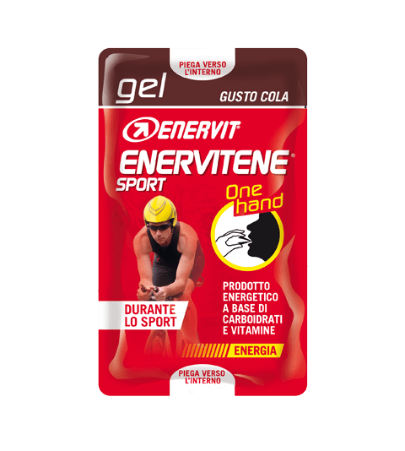
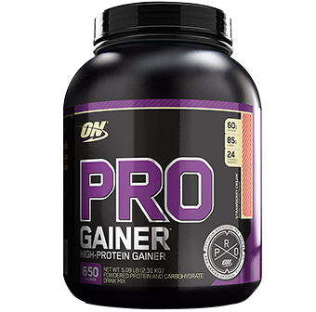
Výživa během vytrvalostního výkonu
Délka zatížení | Potřeba S | Doporučený příjem S | Druh S | Upřesnění
Do 45 min | Ne | - | - | Příjem S nezvyšuje výkonnost.
45-75 min | Ne/velmi malé množství | Do 30 g jednorázově. „Mouth rinse“ | Sacharóza, glukóza nebo maltodextrin | Oxidační kapacita organismu při příjmu glukózy <1 g.min⁻¹
1-2 hod | Malé množství | 30-60 g.h⁻¹ | Glukóza
2-3 hod | Střední množství | 50-70 g.h⁻¹ | Glukóza, fruktóza a maltodextrin | Oxidační kapacita organismu při kombinovaném příjmu S 1,2-1,75 g.min⁻¹
Více než 3 hod | Vysoké množství | 60-90 g.h⁻¹ | Kombinace!
3 ks
Zdroj: https://www.ausport.gov.au/ais/nutrition/fact_sheets/carbohydrate_how_much

Slide 18
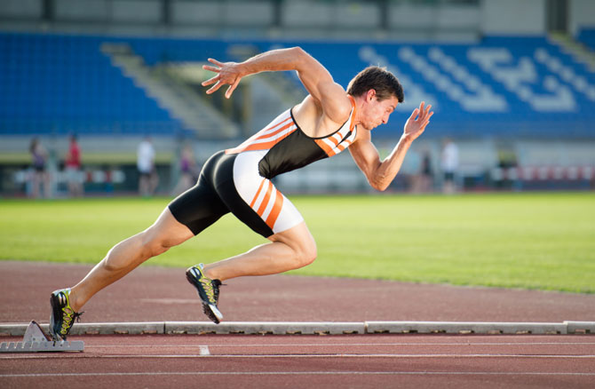
Kategorizace a charakteristika vybraných DS jakožto součást sportovní výživy
Suplementy podporující výkonnost
Přímý ergogenní efekt.
Doplňky přímo přispívající optimálnímu výkonu v případě individualizovaných suplementačních protokolů.
Kofein
Šťáva z červené řepy (nitráty)
Bikarbonát sodný a citrát sodný
Beta-alanin
Kreatin
Přímý vliv na vytrvalostní výkon.
Nepřímý vliv na vytrvalostní výkon – podpora regeneračních procesů a úseků vysoké až maximální intenzity.

Slide 19
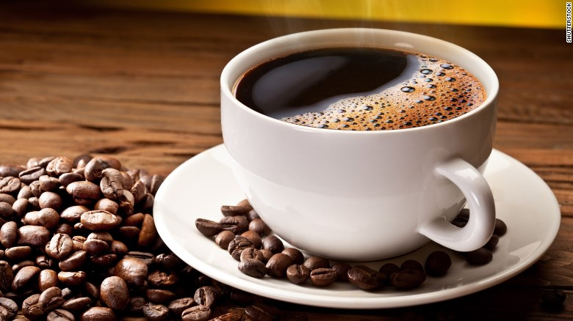
Kategorizace a charakteristika vybraných DS jakožto součást sportovní výživy
Suplementy podporující vytrvalostní výkonnost
Kofein
Nejčastěji užívaná psychoaktivní látka na světě.
Alkaloid, který příznivě stimuluje centrální nervovou soustavu (CNS) a srdeční činnost.
Kofein, guaranin, matein, theofylin, theobromin.
Zdravotní benefit kofeinu a konzumace kávy. Byl prokázán pozitivní vliv v prevenci rakoviny prsu, prostaty, kolorektálního karcinomu a některých dalších typů maligních onemocnění.
Zdroj:
Spriet (2014) - Exercise and Sport Performance with Low Doses of Caffeine
Chen (2015) - Consumption of hot beverages and foods and the risk of esophageal cancer a meta-analysis of observational studies

Slide 20
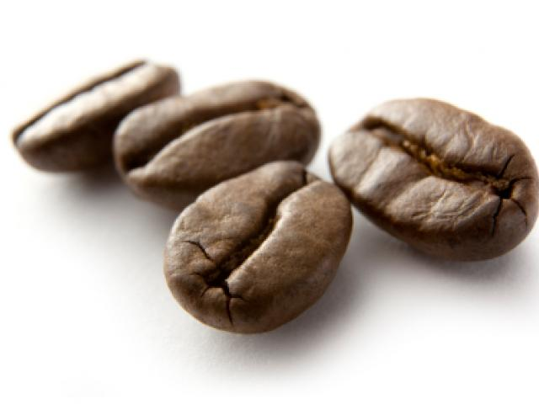
Kategorizace a charakteristika vybraných DS jakožto součást sportovní výživy
Suplementy podporující vytrvalostní výkonnost
Kofein
Studiemi uváděné optimální množství v jednorázové dávce kofeinu s cílem podpořit výkon je 1-6 mg/kg TH hodinu před zahájením výkonu.
Vliv kofeinu je prokázán i při nízkých dávkách. Odpadají negativní vlivy suplementace při stimulaci CNS a to zejména v průběhu dlouhodobé vytrvalosti.
Zdroj:
Spriet (2014) - Exercise and Sport Performance with Low Doses of Caffeine
Chen (2015) - Consumption of hot beverages and foods and the risk of esophageal cancer a meta-analysis of observational studies

Slide 21
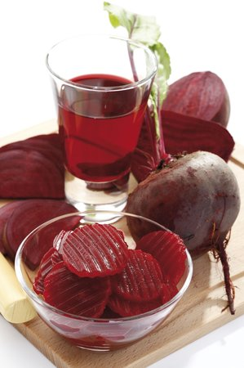
Kategorizace a charakteristika vybraných DS jakožto součást sportovní výživy
Suplementy podporující krátkodobou výkonnost
Dietní nitráty (Šťáva z červené řepy)
Nitrát – NO₃⁻
Zvýšená tvorba NO.
Klesá spotřeba kyslíku (VO₂).
Suplementace nitráty umožňuje působit stejným úsilím, se sníženými nároky na kyslík a energii.
Akutní dávkování – 500 ml džusu z červené řepy = 300-700 mg NO₃⁻. Koncentrát 70 ml (400 mg)
Chronické dávkování – Jedna dávka rozdělena do více menších 6 po sobě jdoucích dnů.
Vysoká efektivita u výkonů v rozmezí 6-30 min.
Zdroje:
Jones (2014) - Dietary nitrate supplementation and exercise performance.
Wylie (2016) - Dose-dependent effects of dietary nitrate on the oxygen cost of moderate-intensity exercise: Acute vs. chronic supplementation.

Slide 22
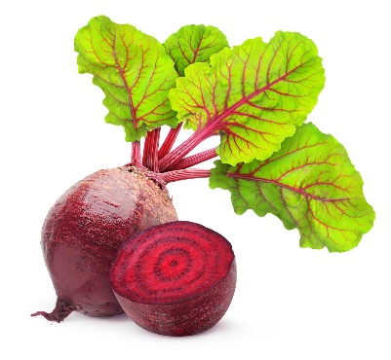
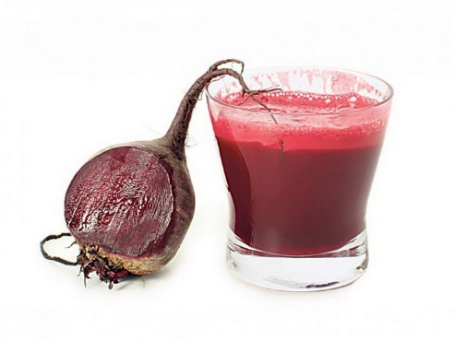
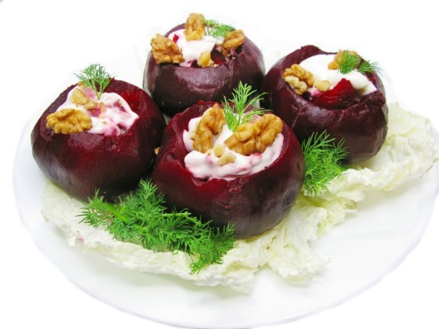
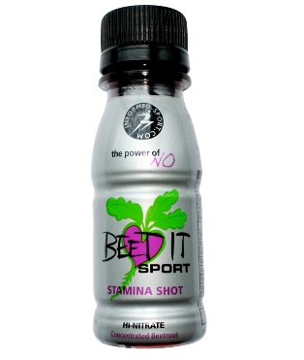
Dietní nitráty (Šťáva z červené řepy)
Zdroj: https://www.beet-it.cz/
Zvýšený příjem dietních nitrátů (NO₃⁻) vede k navýšení zásobních nitritů v krvi (NO₃⁻), které je v čase sníženého kyslíkového zásobení možné přeměnit na oxid dusnatý (NO). Ten podporuje vazodilataci a přísun kyslíku tam, kde je potřeba (klesá celková spotřeba kyslíku – VO₂).
Pro vytrvalostní výkony submaximální až maximální intenzity trvající od 5 do 30 min.
500 ml
70 ml
100 g
100 g
250 mg NO₃⁻
400 mg NO₃⁻
↑250 mg NO₃⁻
400 mg NO₃⁻
Zdroje:
Jones (2014) - Dietary nitrate supplementation and exercise performance.
Wylie (2016) - Dose-dependent effects of dietary nitrate on the oxygen cost of moderate-intensity exercise: Acute vs. chronic supplementation.

Slide 23
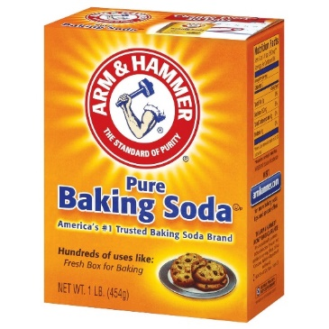
Kategorizace a charakteristika vybraných DS jakožto součást sportovní výživy
Suplementy podporující krátkodobou výkonnost
Látky navyšující pufrační kapacitu organismu β-alanin, bikarbonát sodný a citrát sodný
Intracelulární X Extracelulární
Úprava acidobazické rovnováhy respektive homeostázy – Vliv na pH krve.
Oddalují akutní anaerobní únavu.
Akutní X Chronické dávkování.
Zlepšení výkonů v řádech několika sekund až milisekund v závislosti na úrovni trénovanosti.
GIT potíže! – Je možné je kompenzovat správným nutričním a suplementačním protokolem.
Akutní i chronické dávkování:
Bikarbonát sodný – 0,3 g/kg
Citrát sodný – 0,3-0,5 g/kg
Chronické dávkování:
β-Alanin – 6 g/den
Zdroj:
Pruscino (2008) - Effects of Sodium Bicarbonate, Caffeine and Their Combination on Repeated Swimming Performance
McNaughton (2008) - Ergogenic effects of sodium bicarbonate

Slide 24
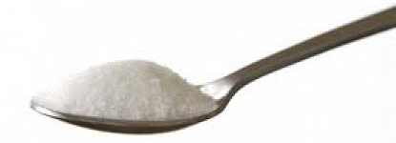
Kategorizace a charakteristika vybraných DS jakožto součást sportovní výživy
Suplementy podporující krátkodobou výkonnost
Kreatin
Navýšení zásob energetických substrátů pro anaerobní metabolismus – kreatinfosfát.
Více druhů:
kreatin monohydrát (čistý kreatin bez jakéhokoliv přídavku)
kre-alkalyn (kreatin monohydrát s přidávanou jedlou sodou)
kreatin ethyl ester (kreatin vyráběný reakcí s ethanolem)
Potřeba chronického dávkování:
7 dní 4x5 g/den
4 týdny 5 g/den – lze ještě rozdělit na více menších
Společně s monosacharidy – glukóza, maltodextrin.
Vazba kreatinfosfátu na vodu – zvětšení objemu svalů.
Zdroj: Barber (2013) - Effects of Combined Creatine and Sodium Bicarbonate Supplementation on Repeated Sprint Performance in Trained Men

Slide 25
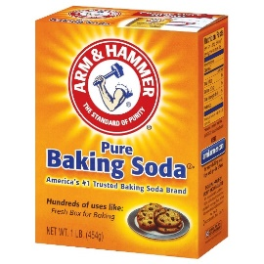
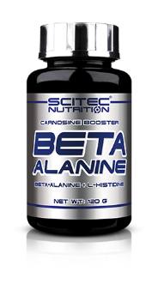
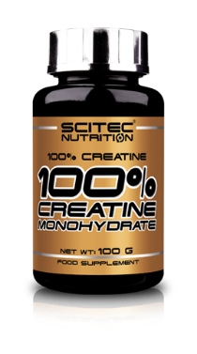
Shrnutí
1-3 mg/kg TH
Akutně 60 min před
400-800 mg/den
Akutně 3 hod před
Chronicky po dobu 5 dní
0,3 g/kg TH
Akutně 3 hod před
Chronicky po dobu 5 dní
6 g/den
Chronicky 6 týdnů před
4x5 g/den 7 dní a poté
5 g/den 3-4 týdny
Chronicky 1+4 (5) před

Slide 26
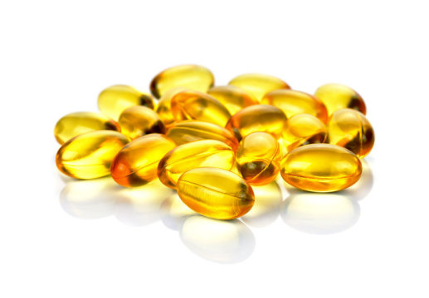
Kategorizace a charakteristika vybraných DS jakožto součást sportovní výživy
Suplementy se zdravotním efektem
Rybí olej – omega-3 mastné kyseliny
EPA a DHA je ve výživě člověka obecně málo.
Jejich pravidelné doplňování konzumací vhodných potravin je vhodné v prevenci kardiovaskulárních a metabolických onemocnění.
Suplementace 1,8-4 g/den
Bez vlivu na výkonnost.
Bylo pouze prokázáno zlepšení u sportovců, kteří trpí na astma nebo pozátěžový bronchospasmus.

Slide 27
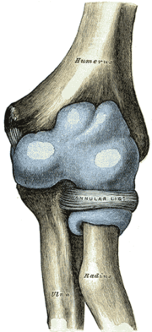
Kategorizace a charakteristika vybraných DS jakožto součást sportovní výživy
Suplementy se zdravotním efektem
Glukosamin a kloubní výživa
Nebyl zjištěn přímý vliv na zdraví kloubů a pozitivní vliv v prevenci artrózy či její léčby studiemi.
Na kvalitu chrupavek má zásadní vliv dostatečný přísun zejména vitaminu C a bílkovin potřebných pro syntézu kolagenu.
Zdroj:
Bernhardt (2016) - Joint health: What degree of evidence is necessary to support health claims for food supplements, taking glucosamine as an example?
Henrotin (2013) – Physiological effects of oral glukosamine on joint health: current status and consensus on future research priorities

Slide 28
Kategorizace a charakteristika vybraných DS jakožto součást sportovní výživy
Suplementy se zdravotním efektem
Vitamin D
Dle WHO dosáhne na požadované limity DDD vitaminu D pouze velmi malé procento západní populace.
Sedavé zaměstnání v kanceláři či obecně v uzavřených prostorách. Sportovci trénující v halách.
Nejkvalitnějším zdrojem sluneční záření a mořské ryby.
Suplementace je problematická – nekvalitní DS.
Vigantol – na předpis.
Probiotika
Mikrobiota a její vliv na zdraví
– v poslední době se jedná o velice
aktuální téma.
V případě nedostatku probiotických
kultur ve stravě je suplementace na místě:
Rozpustná vláknina – psyllium, inulin, galaktooligosacharidy atd.

Slide 29
Kategorizace a charakteristika vybraných DS jakožto součást sportovní výživy
Suplementy se zdravotním efektem
Glukany
Látky vyskytující se ve vyšších koncentracích v houbách.
Mají imunostimulační efekt.
Vzhledem k tomu, že se jedná o rostlinnou bioaktivní látku, je těžké určit DDD.
Komplex dietárních nukleotidů, peptidů, esenciálních aminokyselin, vitaminů a minerálních látek
Československý výrobní patent pro komplex látek s imunostimulačním efektem.
Zdroj:
Ruthes (2014) - d-Glucans from edible mushrooms: A review on the extraction, purification and chemical characterization approaches
Mikrobiologický ústav Akademie věd ČR

Slide 30
„Doplňky stravy jsou pouze doplňkem, nikoli náhradou.“

